Slide 1
Áreas del conocimiento para la AP III Gestión de la Planificación de los Riesgos del Proyecto Basado en los estándares del PMI®
Ing. Fausto Fernández Martínez, MSc, MAP
San José, Costa Rica - 2011

Slide 2
Planificar la Gestión de los Riesgos
Factores Ambientales de la Empresa
Activos de los Procesos de la Organización
Plan de Gestión de Riesgos

Slide 3
Planificar la Gestión de Riesgos
Es el proceso de decisión de cómo abordar y ejecutar las actividades de la gestión de riesgos para un proyecto.
Garantizar que el nivel de la gestión de riesgos esté acorde con el riesgo y la importancia del proyecto para la organización, a fin de:
proporcionar recursos y tiempo suficientes para las actividades de gestión de riesgos
establecer una base acordada para evaluar los riesgos.

Slide 4
Factores Ambientales de la Empresa
Todos y cualquiera de los factores ambientales externos e internos de la organización que rodean o tienen alguna influencia sobre el éxito del proyecto:
Cultura y estructura de la organización o empresa
Las actitudes y la tolerancia respecto al riesgo de las organizaciones y las personas involucradas
Información publicada, incluyendo bases de datos comerciales
Estudios académicos y de la industria
Listas de control publicadas
Normas gubernamentales o industriales

Slide 5
Activos de los Procesos de la Organización
Procedimientos, políticas o enfoques predefinidos
Definiciones comunes de conceptos y términos
Plantillas estándar
Categorías de riesgos
Formatos para la descripción del riesgo
Roles y responsabilidades
Niveles de autoridad para la toma de decisiones
Procesos de control de proyectos y organizacional
Base de conocimiento corporativa de la organización
Archivos o expedientes de los proyectos y Lecciones Aprendidas.
Estudios de proyectos similares por especialistas de riesgo
Base de datos de riesgos (de la industria o fuentes privadas)
Registro de “stakeholders”

Slide 6
Plan de Gestión de Riesgos (parte del Plan de Gestión del Proyecto)
Describe como la gestión del riesgo va a ser estructurada y realizada. Su contenido incluye:
Metodología
Roles y Responsabilidades
Presupuesto
Periodicidad
Categorías de riesgo
Niveles de probabilidad e impacto
Matriz de probabilidad e impacto
Criterios de tolerancia (umbrales)
Formatos de los reportes
Seguimiento

Slide 7
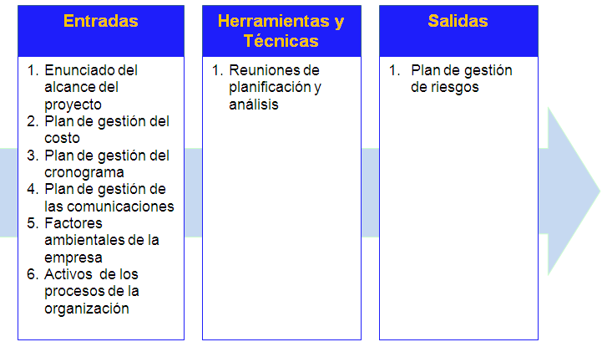
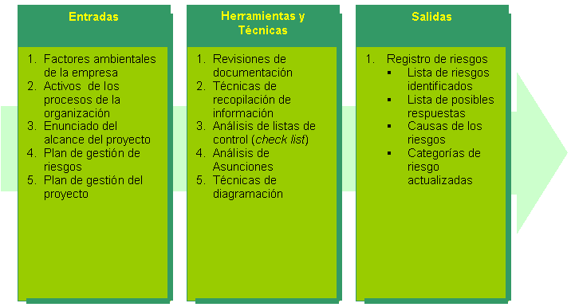
Planificar la Gestión de Riesgos Resumen

